Slide 1
Games Full
Grupo: Silvio Gustavo, Matheus oliveira, Gabriel Gonçalves e Leonardo caiafa.

Slide 2
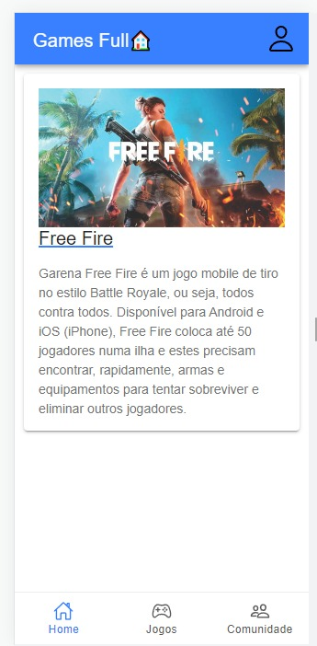
PÁGINA INICIAL

Slide 3
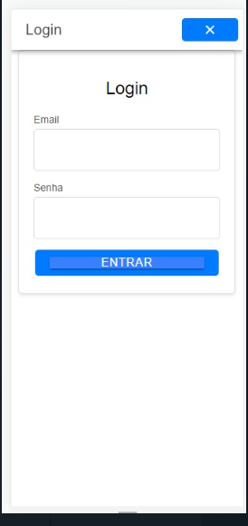
área de login

Slide 4
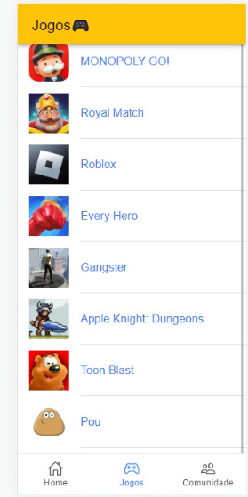
Jogos

Slide 5
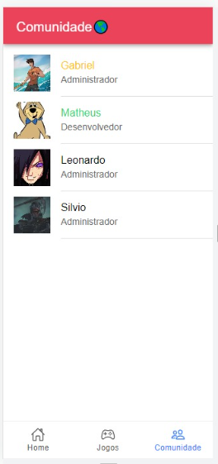
comunidade

